Slide 1
나와 세상

Slide 2
PART1. 내가 사는 세상
PART2. 세상에 사는 나
PART3. 내가 꿈꾸는 세상

Slide 3
순서
PART 1. 생각의 흐름
PART 2. 내가 생각하는 멋진 사회 & 내가 하고 싶은 것
PART3. 내가 하고 있는 것

Slide 4
PART 1. 생각의 흐름
Q.어떻게 살지?
Q. 어떻게 해야 잘 사는 걸까?
Q. 뭘 하면서 살아야 행복해질까?
Q. 멋있게 살려면 뭐부터 해야하지?
…
자기가 하고 싶은 것을 하면서 살면 된다!
내가 뭘 하고 싶어하는지 모르겠음;;
나에 대해 알아야겠군!
?
세상을 알아보자!

Slide 5

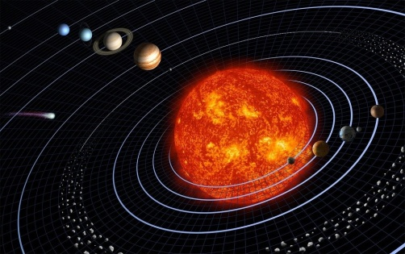
PART 1. 생각의 흐름
나를 알기 위해선 세상을 알아야 한다?!
≒
비유
지구를 알기 위해선 우주를 알아야 한다
나를 중심으로 태양이 돌지!
아니야.
태양을 중심으로
지구가 도는 거야!
<지구 입장에서 지구 보기>
<우주 입장에서 지구 보기>

Slide 6
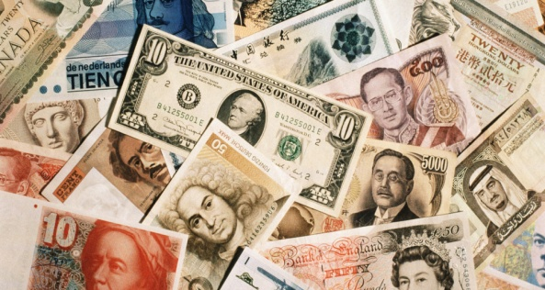

PART 1. 생각의 흐름
하고 싶은 일 하기
나에 대한 이해
세상에 대한 이해
세상을 움직이는 가장 중요한 요소
=
돈
권력, 힘
경제
정치

Slide 7
PART 2. 내가 생각하는 멋진 사회 & 내가 하고 싶은 것
나의 생각 흐름
내가 생각하는 멋진 사회
사람들이 남들 눈치 안 보면서 각자 하고 싶은 일을 하고,
그런 사람들이 서로 소통하면서 살아가는 사회
어떻게 살까?
하고 싶은 것을 하자!
각자 하고 싶은 것을 하는 사람들 ↑
나에 대해 알자!
각자 자신에 대한 이해도 ↑
세상을 알아보자!
세상에 대해 이해한 사람들↑
돈, 권력(힘)의 관점에서
세상 알아보기
세상이 어떻게 생겼는지 알려주는 사람

Slide 8
PART 3. 내가 하고 있는 것
<내가 사는 세상>
#[세상이 어떻게 생겼는지]
에 대한 정확한 이해
내용물
포장지
알고 있는 것을
표현하는 방법

Slide 9
PART 3. 내가 하고 있는 것
글
책
칼럼
<내가 사는 세상>
#[세상이 어떻게 생겼는지]에 대한 정확한 이해
내용물
영상
YOUTUBE
인터넷 강의
다큐
발표
수업
강연
금융봉사

Slide 10
정리
PART 1. 생각의 흐름
PART 2. 내가 생각하는 멋진 사회 & 내가 하고 싶은 것
PART 3. 내가 하고 있는 것
: 「어떻게 살까?」 → (하고 싶은 것을 하자) → (나에 대해 알자) → (세상을 알자)
: 사람들이 남들 눈치 안 보면서
각자 하고 싶은 일을 하고,
그런 사람들이 서로 소통하면서 살아가는 사회
: 세상이 어떻게 생겼는지 알려주는 사람
: 세상에 대해 알아보고(#내용물)
그것을 표현하는 방법을 배우기(#포장지)

Slide 11
[돈의 관점에서 본]
내가 사는 세상
: 세상이 어떻게 생겼을까?

Slide 12
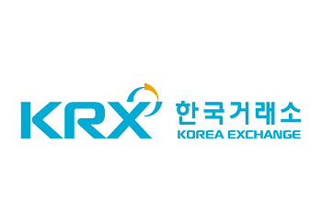
1단계 구체화
<주체>
⓪ 나
① 은행(상업·투자·중앙)
② 기업·공장
③ 증권 거래소
④ 사고
⑤ 집, 주택
⑥ 외국
⑦ 정부
<관계 #시장>
➊ 금융시장
➋ 상품시장 · 노동시장
➌ 주식·채권·파생상품 시장
➍ 보험 시장
➎ 부동산 시장
➏ 외환 시장
➐ 정부의 개입
②
①
기업
중앙은행
공장
⓪
상업은행
투자은행
나
⑦
③
증권 거래소
➋
➊
➐
정부
➌
사고
➍
➎
집,주택
④
⑤
⑥
➏
외국인
<자본주의>

Slide 13
2단계 구체화
기업
중앙은행
공장
상업은행
투자은행
나
외국인
증권 거래소
정부
사고
집,주택
외국인
<공산주의>
<자본주의>

Slide 14





2단계 구체화
공산주의
자본주의
공산주의 | + | 자본주의 | = | 어느 나라?!
20% | + | 80% | =
30% | + | 70% | =
60% | + | 40% | =
70% | + | 30% | =
90% | + | 10% | =

Slide 15
3단계 구체화
자본주의
공산주의
<현재>

Slide 16
3단계 구체화

Slide 17
돈에 대한
옛날 이야기
#경제사
핀테크
블록체인
가상화폐
…
<과거>
<현재>
<미래>

Slide 18
정리
1단계 : (8개의 주체 & 7개의 관계)
2단계 : (자본주의)→ (자본주의 + 공산주의)
3단계 : (현재) → (과거 + 현재 + 미래)
││
││

Slide 19
돈의 관점으로 세상 구경하기
과거
1. 왜 이런 상황에 처해있을까?
2. 세상은 어느 방향으로 가고 있을까?
현재
1. 내 돈을 관리하는 방법
① 내 돈을 지키는 법
② 내 돈을 불리는 법
2. 내 삶의 방향성
① 세상을 유지하는 사람들
② 세상을 발전시키는 사람들
미래
세상을 발전시키는 사람들의 관심사
① 인공지능
② 블록체인

Slide 20
돈의 관점에서의
옛날 이야기
인공지능
블록체인
나

Slide 21
근대에 일어난 변화
정치
#제국주의
경제
#자본주의
과학
#과학혁명
산업
#산업혁명

Slide 22
정치
#제국주의
경제
#자본주의
과학
산업
#산업혁명

Slide 23
경제
#자본주의

Slide 24
경제
#자본주의
과학

Slide 25
정치
#제국주의
경제
#자본주의
과학

Slide 26
정치
#제국주의
경제
#자본주의
과학

Slide 27
정치
#제국주의
경제
#자본주의
과학
산업
#산업혁명

Slide 28
경제 시스템의 변화
중세 경제구조
근대 경제구조
#미래에 대한 신뢰 #자본주의
#의식의 변화 → 시스템의 변화
미래에
대한
신뢰↓
신용↓
의식의 변화!!
시스템의 변화!!
미래에
대한
신뢰↑
신용↑
성장↓
성장↑
0. 파이는 커지지 않는다.
부자는 나쁜 것이다
#부자가 천국에 가는 것은
낙타가 바늘구멍을 통과하는 것보다 어렵다
#부자는 파이를 뺏어오는 것일뿐.
2. 이익으로 사치,과시를 해라.
0. 파이는 커질 수 있다.
1. 부자는 좋은 것이다
2. 이익을 재투자해라.

Slide 29
사회계약설
홉스, 로크, 루소
생각, 이데올로기 flow
데이비드 흄
애덤 스미스
상업 cap
#중상주의
산업 cap
#자본주의
중세
근세
근대
경제 flow
신대륙 발견
I.R. #산업혁명
종교개혁
C.R. #시민혁명
정치 flow
절대왕정
민주주의

Slide 30
1500~1700년대 유럽 - 정치flow1 – 종교개혁,전쟁
1500
10
20
30
40
50
60
70
80
90
1600
10
20
30
40
50
60
70
80
90
1700
10
20
30
40
50
60
70
80
90
1800
10
20
30
패권국
이탈리아
포르투갈 스페인
스위스
네덜란드
영국
프랑스
독일
종교개혁
종교전쟁
30년 전쟁
#1618~48
칼뱅(1509~1564 스위스)
#성서지상주의
#예정설
#직업소명설 -> 상공업자, 자본주의
# to 네덜란드(고이센), to 프랑스(위그노), to 영국(청교도)
30년 전쟁(1618~48)
독일중심전쟁
최후의 종교전쟁
최초의 국제전쟁
개인에게도 종교적 자유
#칼뱅파 인정
칼뱅(1509~1564 스위스)
#성서지상주의
#예정설
#직업소명설 -> 상공업자, 자본주의
# to 네덜란드(고이센), to 프랑스(위그노), to 영국(청교도)
네덜란드 종교,독립전쟁 #1568~1648
구교 vs 신교(네덜란드의 칼뱅파인 고이센)
30년 전쟁(1618~48)
#칼뱅파 인정
헨리8세 1509~47 #왕정
앤불린이랑 결혼하려고 이혼함. 근데 교황이 허락 안 해줘서 whdryrogurrr
#수장법 = 영국교회의 대장은 왕이다.
에드워드6세
제인그레이
메리1세 1547~58
엘리자베스 1세 1558~1603 #왕정
통일법으로 영국 의식, 교리 통일함.
영국국교회 만들어짐.
#성공회대학교
제임스 1세
1603~1625
#왕정
찰스 1세
1625~1649
#왕정
크롬웰
1653~1658
#의회,공화정
찰스 2세
1660~1685
#왕정
제임스 2세
1685~1688
#왕정
메리2세, 윌리엄3세
1689~1702
#왕정
칼뱅(1509~1564 스위스)
#성서지상주의
#예정설
#직업소명설 -> 상공업자, 자본주의
# to 네덜란드(고이센), to 프랑스(위그노), to 영국(청교도)
30년 전쟁(1618~48)
개인에게도 종교적 자유
#칼뱅파 인정
명예혁명
1688
권리장전
존로크
사회계약설
앙리 4세 1589~1610
#왕정
루이 14세 1643~1715 #왕정
루이 15세 1715~1774 #왕정
루이 16세 1774~1792 #왕정
칼뱅(1509~1564 스위스)
#성서지상주의
#예정설
#직업소명설 -> 상공업자, 자본주의
# to 네덜란드(고이센), to 프랑스(위그노), to 영국(청교도)
위그노 전쟁 1562~98
#1572.08.24. 파리에서 구교도들이 신교도 겁나 죽임. #성 바르톨로메오 축일의 학살
프랑스에서
위그노 vs 구교
앙리 4세가 낭트칙령(1598)으로 신교도(위그노) 인정해주고 마무리지음
30년 전쟁(1618~48)
개인에게도 종교적 자유
#칼뱅파 인정
프랑스혁명
1789-94
루터
독일에서 종교개혁
#1517~25
#면벌부ㅗ, 95개조 반박문
슈말칼덴전쟁
황제파vs루터파
1546~47
아우크수부르크 화의
1555
루터파 믿는 제후에게만 종교적자유줌
30년 전쟁(1618~48)
독일중심전쟁
최후의 종교전쟁
최초의 국제전쟁
개인에게도 종교적 자유 : 루터파 인정

Slide 31
1500~1700년대 유럽 – 정치flow2 - 절대왕정
1500
10
20
30
40
50
60
70
80
90
1600
10
20
30
40
50
60
70
80
90
1700
10
20
30
40
50
60
70
80
90
1800
10
20
30
패권국
이탈리아
포르투갈
스페인
네덜란드
영국
프랑스
독일
절대왕정
펠리페 2세
#1556~98
#절대왕정
헨리8세 1509~47 #왕정
앤불린이랑 결혼하려고 이혼함. 근데 교황이 허락 안 해줘서 whdryrogurrr
#수장법 = 영국교회의 대장은 왕이다.
에드워드6세
제인그레이
메리1세 1547~58
엘리자베스 1세 1558~1603 #왕정
통일법으로 영국 의식, 교리 통일함.
영국국교회 만들어짐.
#성공회대학교
찰스 1세
1625~1649
#왕정
크롬웰
1653~1658
#의회,공화정
찰스 2세
1660~1685
#왕정
제임스 2세
1685~1688
#왕정
메리2세, 윌리엄3세
1689~1702
#왕정
명예혁명
1688
권리장전
존로크
사회계약설
루이 14세 1643~1715 #절대왕정
루이 15세 1715~1774 #왕정
루이 16세 1774~1792 #왕정
프랑스혁명
1789-94
프리드리히 대제
#1712~86

Slide 32
1500~1700년대 유럽 –생각, 이데올로기 flow– 사회계약설 #사회의 법칙 cf.자연의 법칙 - 과학혁명
1500
10
20
30
40
50
60
70
80
90
1600
10
20
30
40
50
60
70
80
90
1700
10
20
30
40
50
60
70
80
90
1800
10
20
30
패권국
이탈리아
포르투갈
스페인
네덜란드
영국
프랑스
독일
영국혁명
#청교도혁명(1642~51)
#명예혁명(1688)
미국혁명
1775~83
프랑스혁명
1789~94
절대왕정
홉스
1588~1679
로크
1632~1704
루소
1712~78
펠리페 2세
#1556~98
#절대왕정
사회계약설
헨리8세 1509~47 #왕정
앤불린이랑 결혼하려고 이혼함. 근데 교황이 허락 안 해줘서 whdryrogurrr
#수장법 = 영국교회의 대장은 왕이다.
에드워드6세
제인그레이
메리1세 1547~58
엘리자베스 1세 1558~1603 #왕정
통일법으로 영국 의식, 교리 통일함.
영국국교회 만들어짐.
#성공회대학교
찰스 1세
1625~1649
#왕정
크롬웰
1653~1658
#의회,공화정
찰스 2세
1660~1685
#왕정
제임스 2세
1685~1688
#왕정
메리2세, 윌리엄3세
1689~1702
#왕정
토마스 홉스 #1588~1679 #만인의 만인에 대한 투쟁(자연상태 엉망) -> 그래서 시민을 관리해줄 존재가 필요함. 그게 왕임.
#시민이 왕에게 지배할 권리를 양도(못 뺐어옴)함. #절대왕정 옹호
명예혁명
1688
권리장전
존로크
사회계약설
존 로크 #1632-1704 #자연상태 평화로움 #평화를 좀 더 잘 지키기 위해 시민이 왕에게 권리를 위탁(되찾아올 수 있음 #저항권 = 왕이 제대로 못 하면 개겨라) #간접민주주의 #시민혁명(영국혁명)은 옹호 #시민혁명(미국 독립혁명 > 프랑스혁명)에 영향
루이 14세 1643~1715 #절대왕정
루이 15세 1715~1774 #왕정
루이 16세 1774~1792 #왕정
장자크 루소 #1712~78 #시민과 시민이 계약을 함 #주권재민 #직접 민주주의
#시민혁명(프랑스혁명>미국혁명)에 영향을 줌
프랑스혁명
1789-94
프리드리히 대제
#1712~86

Slide 33
1500~1700년대 유럽 – 정치flow-시민혁명
1500
10
20
30
40
50
60
70
80
90
1600
10
20
30
40
50
60
70
80
90
1700
10
20
30
40
50
60
70
80
90
1800
10
20
30
패권국
이탈리아
포르투갈
스페인
네덜란드
영국
프랑스
독일
펠리페 2세
#1556~98
#절대왕정
시민혁명
헨리8세 1509~47 #왕정
앤불린이랑 결혼하려고 이혼함. 근데 교황이 허락 안 해줘서 whdryrogurrr
#수장법 = 영국교회의 대장은 왕이다.
에드워드6세
제인그레이
메리1세 1547~58
엘리자베스 1세 1558~1603 #왕정
통일법으로 영국 의식, 교리 통일함.
영국국교회 만들어짐.
#성공회대학교
찰스 1세
1625~1649
#왕정
크롬웰
1653~1658
#의회,공화정
찰스 2세
1660~1685
#왕정
제임스 2세
1685~1688
#왕정
메리2세, 윌리엄3세
1689~1702
#왕정
영국시민혁명1
청교도혁명
1642~51
영국시민혁명2
명예혁명
1688
권리장전
존로크
사회계약설
루이 14세 1643~1715 #왕정
루이 15세 1715~1774 #왕정
루이 16세 1774~1792 #왕정
프랑스혁명
1789-94
30년 전쟁(1618~48)
독일중심전쟁
최후의 종교전쟁
최초의 국제전쟁
미국혁명
1775-83

Slide 34
1500~1700년대 유럽 – 이벤트 정리
1500
10
20
30
40
50
60
70
80
90
1600
10
20
30
40
50
60
70
80
90
1700
10
20
30
40
50
60
70
80
90
1800
10
20
30
패권국
이탈리아
포르투갈
스페인
네덜란드
영국
프랑스
독일
펠리페 2세
#1556~98
#절대왕정
영국(win)
-
네덜란드
전쟁
1652
헨리8세 1509~47 #왕정
앤불린이랑 결혼하려고 이혼함. 근데 교황이 허락 안 해줘서 whdryrogurrr
#수장법 = 영국교회의 대장은 왕이다.
에드워드6세
제인그레이
메리1세 1547~58
엘리자베스 1세 1558~1603 #왕정
통일법으로 영국 의식, 교리 통일함.
영국국교회 만들어짐.
#성공회대학교
찰스 1세
1625~1649
#왕정
크롬웰
1653~1658
#의회,공화정
찰스 2세
1660~1685
#왕정
제임스 2세
1685~1688
#왕정
메리2세, 윌리엄3세
1689~1702
#왕정
영국(win)
-
네덜란드
전쟁
1652
명예혁명
1688
권리장전
존로크
사회계약설
남해포말버블사건
1720
영국
최초의 버블, 금융위기
2차 백년전쟁(1689~1815) 영국(win)vs프랑스 식민지전쟁
영국 패권의 시작
루이 14세 1643~1715 #왕정
루이 15세 1715~1774 #왕정
루이 16세 1774~1792 #왕정
미시시피
버블사건
1720
프랑스
버블, 금융위기
프랑스혁명
1789-94
30년 전쟁(1618~48)
독일중심전쟁
최후의 종교전쟁
최초의 국제전쟁

Slide 35
1800~2000년대 세계
1800
10
20
30
40
50
60
70
80
90
1900
10
20
30
40
50
60
70
80
90
2000
10
20
30
40
50
유럽 | EU
 | 영국
 | 프랑스
 | 독일
미국
중동
아시아 |  | 중국
 |  | 일본
 |  | 한국
플라자합의
플라자합의
플라자합의

Slide 36
1944~2008년: 패권국 미국 중심
달러(기축통화)패권의 시대
유럽 story
일본 story
1960
베트남 전쟁
#공산주의 막아야함!
#공산주의 증가= 시장 감소 = 자본주의 몰락
#돈 겁나 찍어냄
(for 군비조달)
#달러와 금의 불균형 발생
1971
닉슨쇼크
#$금태환중지
#야 달러랑 우리 화폐랑 다를게 뭐야..
$도 별거 아니지 않냐?!
#과도기 상황
#금1온스 = $38, 42
#1971.12. 스미소니언 체제
1944
브레튼우즈체제
1. $기축통화
2. $발권국 : 미국
3. 금1온스 = $35
4. 고정환율
미국
달러
기축통화
환율
1976
킹스턴 체제
#변동환율제
1985
플라자합의
1973
1차 오일쇼크
#석유의 무기화
#유대인 뒤에 미국이 있어!
#미국이 타격받음
#미국 진짜 별거 아닌가?
1975
사우디키신저 밀약
#사우디야, 이란 왕조 무너질 조짐 보이니까 무섭지? 우리가 너네 왕조 지켜줄테니(국방우산제공),
석유 거래시엔 $만 쓸 것 약속해!
#$기축통화 다시 굳건해짐
#패트롤달러시대
#석유본위제
1978
2차 오일쇼크
#이란
1979
이란혁명
#왕조(팔레비)->공화정
2000
달러 기축통화 방해하면 용서 안함
(석유 $말고 다른통화로 결제하는 놈 용서안함)
이라크(후세인)
: 쟤네 대량살상무기 있음->사실 없음
2. 베네수엘라(차베스)
: 베네수엘라 내전
: 나중에 그린스펀 : 아니라고 보긴 어렵지 않겠습니까?
3. 이란
$결제 X,-> 경제재제(석유 팔지 못하게 함)
2001
9.11.테러
석유
중동 story
달러 못 믿겠다.
달러 신뢰도 하락

Slide 37
영국
layer 3
영국
1972
#영국병
#파운드 가치 ↓
1958
#EMA 만듦
#고정환율
1973
#JFS 만듦
#유럽 덩어리 내 고정환율
오차범위 +-2.25%
1979
#EMS(European Monetary System) 만듦
#유럽 덩어리 내 고정환율
오차범위 +-6%
layer 2
유럽
유럽 덩어리
유럽 덩어리
유럽 덩어리
미국
$
미국
$
미국
$
고정환율
변동환율
layer 1
세계(미국)
1944
#브레튼우즈체제
#고정환율
1971
닉슨쇼크
과도기적 체제
금1온스 = $38, $42
#스미소니언체재
1976
킹스턴 체제
#변동환율

Slide 38
자본주의
신용
#신용창출
환율
#불가능의 삼각정리
자유로운
자본이동
중앙은행
시중은행
개인
기업
본원통화
M0
대출
신용창출
M1, M2
불가능의 삼각정리
독자적
통화정책
안정된 환율
(고정환율)
M0 + 요구불예금(체크카드) = M1
M1 + 정기예금 = M2
M1/M0 = 통화승수 if >1 : 시중에 통화량↑
통화가치 올리는 법
1. 금리↑
2. 외환보유고 풀기 → ㅈ되면 IMF 가야함.
(달러 팔고, 자국통화(원화) 사기)

Slide 39
이전의 생활패턴
근대부터(자본주의)의 생활패턴
대출
#신용
소득
소비
소득
소비
일
일

Slide 40
모든 것에 가치가 있다. 자본주의에서 가치는 가격 즉, 숫자로 매겨진다.
돈에도 가치가 있다. 하지만 돈에는 가치가 적혀있는 숫자가 쓰여있다. 표면적 가치이다.
돈에 직접적으로 가격을 매길 수 없다. 그래서 이자라는 것으로 돈의 진짜 가치를 표현해준다.
물가안정
경제성장
국내적 돈의 가격
#금리(=이자율)
돈이란 무엇인가?
국제적 돈의 가격
#환율

Slide 41
#국내 #금리 : 가계부채 문제 해결하려면 부채 이자 때문에 금리 내려야 하는데
#국제 #환율 : 외국인 못 도망가게 하려면 화폐가치 때문에 금리 올려야함.
금리↑
부동산
시장↓
부채이자↑
∨ : ‘집 팔고 부채 갚자’
집S ↑
∨
집P↓
∨ : ‘떨어진 집값으로 대출 못갚음ㅠ’
개인파산↑
내수↓
외국인 붙잡으려면
금리↑
바람직한 방법이 아님
정부가 내수 살린다고
금리↓
유동성 공급하면
￦가치↓
외국인 더 도망감
외국인
도망
원화팔고
달러사기
주식
시장↓
채권
시장 ↓
채권가격↓
채권금리↑
환율↑
￦ ↓ /$ ↑ ↑
수입물가↑
∨
비용 infla

Slide 42
환율
先 환율 -> 後 event
先 event -> 後 환율
수출 good ㅋㅋ $1팔으면 ￦2000 이나 받음 개꿀ㅋㅋ
한국 금리↓
of
한국경제 휘청
￦ D ↓
수입 (원자재)물가 비싸짐 ㅠ #비용 infla
$1 물건을 ￦2000씩이나 주고 사야함ㅠ
￦ 가치↓
#원화 약세
환율↑ ￦↓ / $↑ : ↑
￦ S ↑
외국인 돈 들고 도망감ㅠㅠ #자본유출
외국인 say 야 늦으면 ￦2000씩이나 줘야 겨우$1받고 한국 빠져나갈수 있어
그 전에 조금이라도 더 빨리 도망가자!
미국 금리↑
Or
미국경제호황
환율↑ ￦↓ / $↑ : ↑
$ D ↑
$ 가치↑
#달러 강세
Cf. 환율이 너무 갑자기 급등하면
정부가 외환보유고 풀어서 달러 팔고 원화 매입해서
환율 내리려고함. 재수없으면 IMF불러야할수도..ㅠ
한국 무역 적자
$ S ↓
수출 bad ㅠㅠ $1팔아도 ￦1000밖에 못 받아ㅠ
한국 금리 ↑
or
한국 경제 성장
￦ D ↑
환율 ↓ ￦↑ / $↓ : ↓
수입 (원자재)물가 하락 ㅠ #국내 물가 안정에 기여
￦1000으로도 $1미국물건 살수 있네 개꿀ㅋ
￦ 가치↑
#원화 강세
￦ S ↓
외국인 달려듬 호~^^ #자본유입
외국인 say $1로 ￦1000밖에 못 사기 전에
지금 빨리 ￦2000으로 환전해서
한국에 투자하자 $1로 더 세게 투자해야지!! 가즈아!
#주의 : 한국 자산에 버블낄수도..
미국 금리 ↓ of
미국경제 휘청
환율 ↓ ￦↑ / $↓ : ↓
$ D ↓
$ 가치↓
#달러 약세
Cf. 환율이 너무 갑자기 급락하면
정부가 외환보유고 풀어서 원화 팔고 달러 사서
환율 올리려고함. 외환보유고 두둑해짐.ㅠ
한국 무역 흑자
$ S ↑

Slide 43
금리
(이자율)
↓
통화량
(유동성)
↑
현금가치
↓
실물가치
(가격)
↑
#인플레이션
~
~
~
물가
인플레이션 종류
수요 inflation : 경기↑ ~ 가처분소득↑ ~ 상품수요↑ ~ 물가↑
2. 비용 inflation : 생산비용↑ ~ 물가↑ ~ 경기↓ #stagflation
ex. 유가↑
~ 현금가치↓ ~ 물가↑
3. 통화량 증가에 따른 인플레이션 : 통화량↑ #hyperinflation
~ 상품수요↑ ~ 물가↑ #수요 inflation
돈 푸는 방법(통화량 늘리는 법)
중앙은행이 #통화정책(=통화량 관리) #for물가안정
1. 금리↓ ~ 통화량↑
2. 화폐발행(양적완화) ~ 통화량↑
*3. 지급준비율↓ ~ 통화량↑
*4. 재할인율↓ ~ 통화량↑
정부가 #재정정책 #for 경제성장
5. 적자재정(세입<세출) ~ 통화량↑

Slide 44
정부가 돈 땡기는 방법
세금
2. 국채
3. 원조
나라가 성장하는 방법
내수
2. 수출
GDP = 소비 + 투자
= 개인+기업+정부+(수출-수입)
(민간소비수요) (민간투자수요) (정부수요)

Slide 45

지급준비율
중앙은행
(한국은행)
국민은행
법정 지급준비금
지급준비금
하나은행
법정 지급준비금
뱅크런을 방지(for 예금자)하기 위해
법정 지급준비금을 중앙은행이 받는데
법정 지급준비금 비율을
중앙은행이 정하는데
이것을 지급준비율이라고함.
지급준비금

Slide 46
재할인율
중앙은행
(한국은행)
시중은행
(국민은행)
돈(원금)
나중에
돈(원금+이자)
이 이자율이
재할인율임.

Slide 47
정부가 돈을 땡기는 전통적 방식
특징
땡길 수 있는 돈이 한정됨.
어쩌피 일반인의 돈을 땡기는 것이라.
2. 너무 국채를
많이 발행하다보면
금리가 높아짐.
미국 정부
국채
돈
미국 중앙은행
연방준비제도
FED
일반인, 기업

Slide 48
양적완화로 정부가 돈을 땡기는 새로운 방식
미국 정부
국채
돈
#응 그냥 찍어서 줄게
일반인들의
자산
미국 중앙은행
연방준비제도
FED
일반인, 기업
돈
#응 그냥 찍어서 줄게

Slide 49
양적완화
중앙은행
돈
#응 그냥 찍어서 줄게
돈
#응 그냥 찍어서 줄게
일반인, 기업의
자산
국채
정부
시장
(일반인, 기업)
돈

Slide 50
현대의 경제대책(주체 : 중앙은행)
기준금리↓
양적완화

Slide 51
돈 시즌2

Slide 52
돈의 일대기
STEP1
탄생
#신뢰
#인지혁명
#인류의 통합
STEP2
성장
#자본주의
#신용창출
STEP3
성숙
#금리,환율
복본위제→단본위제(금본위제)
↓
금환본위제(#해외여행)

Slide 53
돈의 관점으로 세상 구경하기
과거
현재 | 1. 돈을 버는 방법 2. 돈을 지키는 방법
미래 | 돈의 미래
STEP1
탄생
STEP2
성장
STEP3
성숙

Slide 54
돈의 관점에서의
옛날 이야기
#돈의
탄생→성장→성숙
돈의 미래
#블록체인
나

Slide 55
돈의 인생
STEP1
탄생
#신뢰
#인지혁명
#인류의 통합
STEP2
성장
#자본주의
#신용창출
STEP3
성숙
#금리,환율
복본위제→단본위제(금본위제)
↓
금환본위제(#해외여행)

Slide 56
STEP1
탄생
STEP2
성장
STEP3
성숙

Slide 58






은행X
100원 남기고
B에게 900원 대출
은행Y
90원 남기고
C에게 810원 대출
은행Z
81원 남기고
D에게 719원 대출
사회 전체의
돈의 양
X 0.9
X 0.9
X 0.9
$$\frac{1000원}{1−0.9}$$
$$=$$
$$=$$
$$1000원+900원+810원+719원+… +$$
$=10000원$
지급준비율
$$\sum_{n=1}^{∞}{a_{n}=\frac{a_{1}}{1−r}}$$
$a_{1}$ = 1000원
$r$= 0.9

Slide 59
돈의 양
통화량
↑
~
돈의 가치
↓
상품가치
(가격)
↑
#인플레이션

Slide 60
데이비드 흄, 애덤 스미스의 중상주의 박살내기
데이비드 흄 : 무역흑자로 얻은 금,은은 평생 유지 못해!
ex) 한국 입장
국가이미지↑
화폐가치↑
￦↑/$↓ : ↓
수출
어려워짐
무역흑자
무역적자
수출
쉬워짐
￦↓/$↑ :↑
국가이미지↓
화폐가치↓

Slide 61
금본위제는 무역수지 불균형을 해결한다.
통화량↑
제조비용↑
수출
어려워짐
돈의 가치
↓
상품가치
(가격)
↑
#인플레이션
무역흑자
무역적자
제조비용↓
수출
쉬워짐
통화량↓
상품가치
(가격)
↓
#디플레이션
돈의 가치
↑

Slide 62
`
은행이 이자율↑
#회사채
#사업자금 대출
#매출
#이익
#관리비
#월세
#원자재 비용
#임금
기업
#영업
#R&D
#판매
#사업자금 대출
#자동차 대출
#주택대출
#월급
#연봉
#임금
#장 보기
#쇼핑
#월세, 전세
개인
#국채
#지방채
#알바
#직장
#세금(세입)
#세금
(세출)
#복지
아.. 안돼..
#공무원
#정부사업

Slide 63
#국채
#지방채
#콜 금리
#세금(세입)
#세금
(세출)
#복지
#예대마진
#수수료
#관리비
#유지비
정부
은행
#공무원
#정부사업
#예금사업
#대출사업

Slide 64
옛날 사람들
경제는 성장하지 않을꺼야ㅠ
소득
소비
일

Slide 65
오늘날 사람들
어라?!
경제가 성장할 수도 있겠는데!!

Slide 66
자본주의
더 성장할 수 있게끔 도와주자!!
대출
소득
소비
일

Slide 69
돈
물건
돈
물건
물건
돈
돈
물건
물건
물건
물건
물건
돈
물건
돈
돈
물건
물건
돈
물건
돈
물건
물건
물건
물건
물건
돈
물건
물건
돈
돈
돈
VS
물건
물건
물건
돈
물건
돈
물건
물건
돈
물건
물건
물건
물건
물건
돈
돈
돈
물건
물건
물건
물건
돈
돈

Slide 70
물건
돈
VS
가치 X
가치 O
금융경제
실물경제
좋은 환경 제공

Slide 71
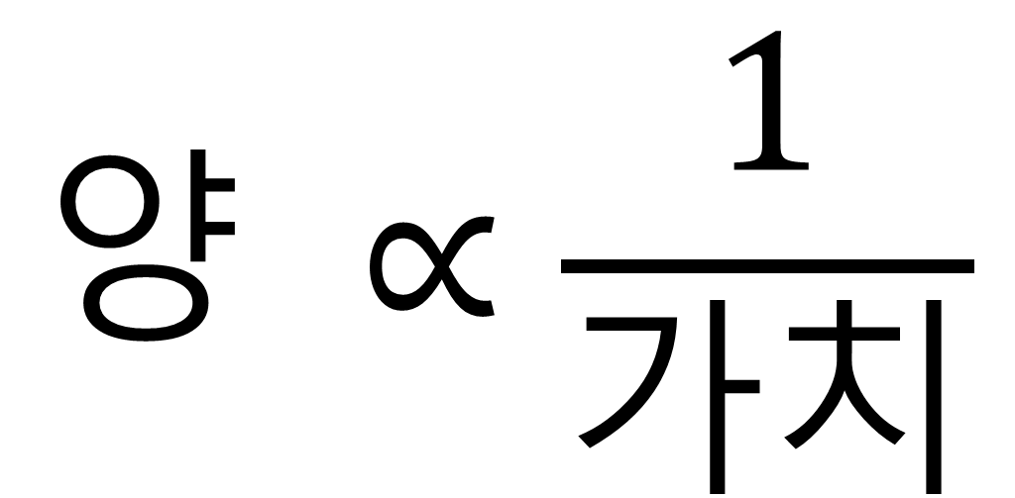
$$양 ∝\frac{1}{가치}$$

Slide 72
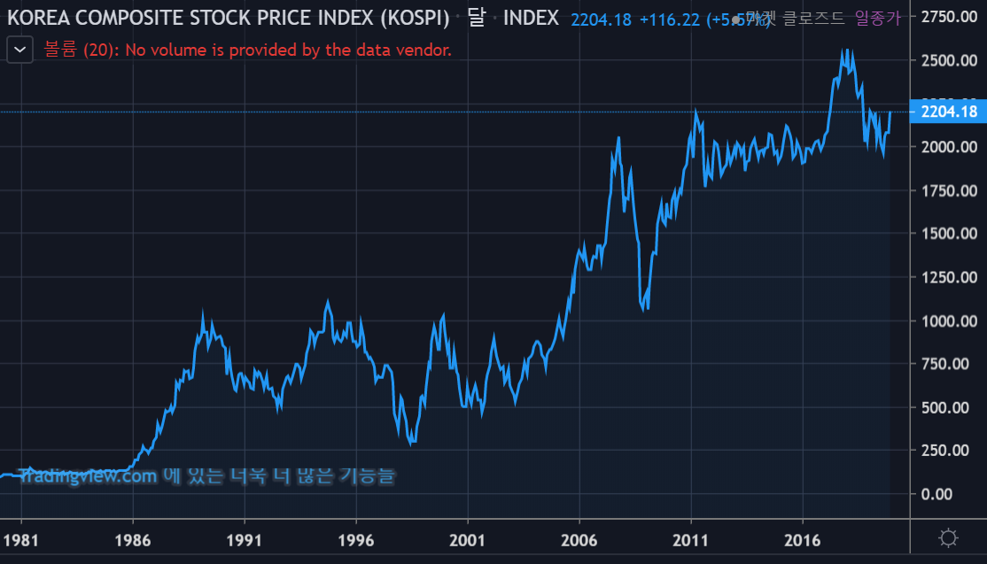
코스피 지수

Slide 73
중앙은행
개인
기업
상업은행
투자은행
공장
금융기관
시장
#개인 #기업
정부
중앙은행
기업
#환율
정부
<실물경제>
상업은행
투자은행
개인
<금융경제>
공장
<국가> #금리
금융기관
시장
#개인 #기업
정부
정부
#환율
중앙은행
개인
기업
<실물경제>
상업은행
투자은행
공장
<금융경제>
금융기관
시장
#개인 #기업
정부
정부
<실물경제>
<금융경제>
<국가> #금리
<국가> #금리
#환율
중앙은행
개인
기업
상업은행
투자은행
공장
금융기관
시장
#개인 #기업
정부
정부
<실물경제>
<금융경제>
<국가> #금리

Slide 74
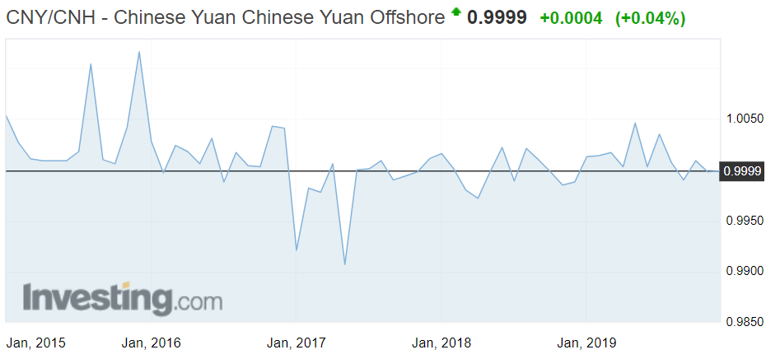
대안1
CHY가 CNH
쫓아 올라가기
대안2
CHY로 CNH
찍어누르기
#헤지펀드 #소로스

Slide 75
외환위기
외환보유고
정부
경제
위기
금융기관
빚
재정위기
금융위기

Slide 76
장기금리 출렁출렁
#10년짜리 국채
단기금리 휙휙
#1년 국채
중앙은행
기준금리 조절
(=초단기금리)
중앙은행
$
$
$
$
$
$
$
중앙은행
$
$
$
$
$
$
$
$
$
$
$
$
$
양적완화

Slide 77
 | 경제위기
금융기관 | 금융위기
정부 | 외환위기, 재정위기(하이퍼인플레)
시장 | 대공황
금융기관
정부
환율
기업
개인
시장
나라

Slide 78
돈 땡기는 방법
지갑 | 수중 + 대출 + 투자
개인 | 현금 | 신용대출 | X
기업 | 현금 | 회사채 | 주식
정부 | 현금 | 국채 | 세금
금융기관 | 현금

Slide 79
1900
10
20
30
40
50
60
70
80
90
2000
10
20
30
40
50
중요 사건 | 금본위제O | 금본위제X WW1 | 금본위제O | 금본위제X WW2 | 금환본위제 브레튼우즈체제 |  |  | 오일쇼크 | 츨라자합의 |  |  | 미국 양적완화
대공황 |  |  | 대공황
금융위기 |  |  |  |  |  |  |  |  |  | 잃어버린 20년 | 2008금융위기
재정위기 |  |  |  |  |  |  |  |  |  |  |  | 유럽 재정위기 2012 베네수엘라 외환위기
외환위기 |  |  |  |  |  |  |  |  | 아르헨티나 위기 | 동아시아 외환위기 브라질 외환위기 |  | 터키 외환위기

Slide 80
돈의 양↑
신용창출
~
돈의 가치
↓
물건의 가치
↑
현금
신용
현금
금리

Slide 81
돈의 양
신용창출
중앙은행이
찍어낸 돈
신용창출로
부풀려진 돈

Slide 82
돈의 양 조절하기
신용창출
중앙은행이
찍어낸 돈
신용창출로
부풀려진 돈
양적완화
금리

Slide 83
1
자유로운 자본이동
 | 금본위제 | 자본시장 개방 X #개도국 | 자본시장 개방 O #개도국 | 미국
1 자유로운 자본이동 | O | X | O
2 독자적인 통화정책 | X | O | O
3 안정된 환율 | O | O | X
2
독자적인
통화정책
3
안정된
환율

Slide 84
1
자유로운 자본이동
중국
2
독자적인
통화정책
3
안정된
환율
1
자유로운 자본이동
1
자유로운 자본이동
미국, 한국, 일본 등
여러나라
유럽
2
독자적인
통화정책
3
안정된
환율
2
독자적인
통화정책
3
안정된
환율

Slide 85
돈에 대한 공급(S)
돈의 가격
=금리
=이자율
돈에 대한 수요(D)

Slide 86
ABS(자산 유동화 증권)
빌딩
임대료 : 매년 33억
맹장
아퍼
ㅠㅠ
친구
지금 당장
10억
내년에
11억

Slide 87
채권의 원리 : 채권가격과 채권할인율은 반대로 움직인다.
100만원
90만원
10%할인
가격 떨어짐
할인율 높아짐
80만원
20% 할인

Slide 88
채권이란?
돈
빌리는
사람
돈
빌려주는
사람
지금 당장
돈
나중에 갚을게

